Slide 1
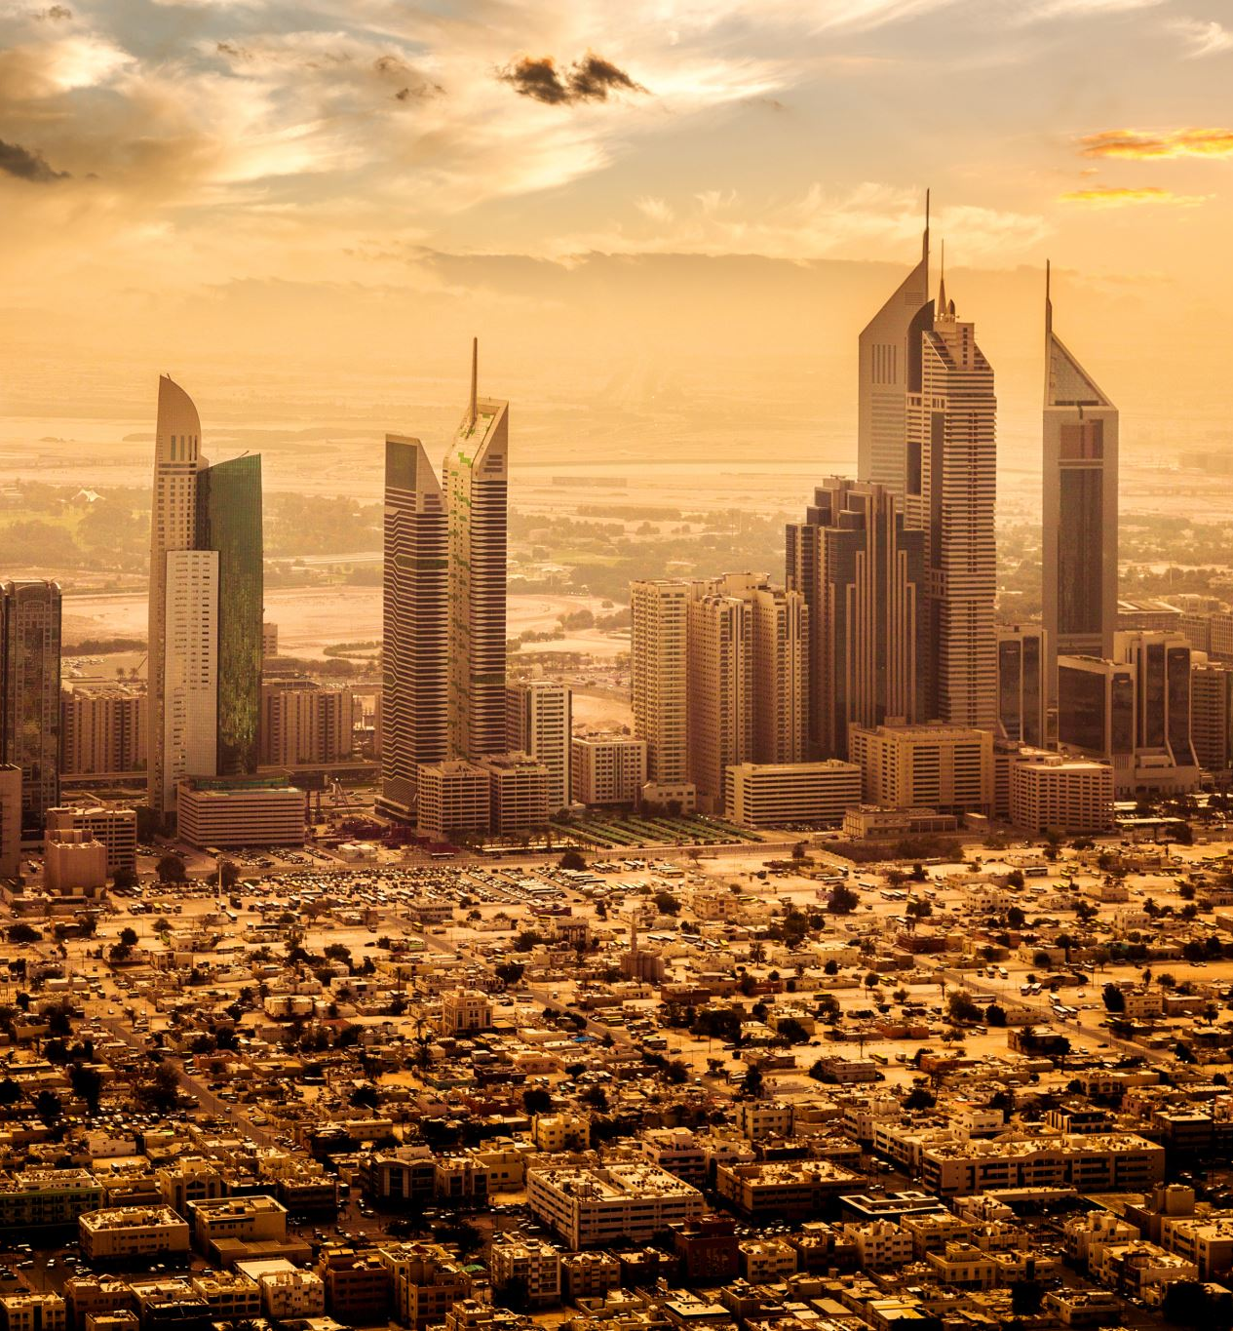

BuldOry
Festoc Mylan
DI MARTINO Jonathan
Projet Xamarin - LPDAM 2021-2022

Slide 2
Présentation
Créer une application Xamarin
Conception d’une application constituant de monuments historique

Slide 3
Contraintes
Architecture MVVM
Persistance de certaines données
Utilisation d’une API externe
Utilisation d’une fonctionnalités native
Utilisation d’une navigation avancée

Slide 4
A propos du projet

Slide 5


Slide 6



Choix du conception : Architecture Global
https
https
Application Xamarin

Slide 7
Organisation du travail

Slide 8
Points Positifs

Slide 9
Difficultés rencontrés

Slide 10

Merci de votre attention !

